Slide 1
QUICKSORT (SORTAREA RAPIDĂ)

Slide 2
QUICKSORT
In medie este cel mai rapid alg de sortare
Sortare rapida = O(n log n)
Inventat de C.A.R. Hoare in 1960.
http://en.wikipedia.org/wiki/Quicksort
http://ro.wikipedia.org/wiki/Quicksort

Slide 3
Alege un element din lista, numit pivot.
Rearanjeaza lista, prin interschimbari, astfel incat toate elementele mai mici decat pivotul sunt mutate inaintea lui, iar toate elementele mai mari sunt mutate dupa pivot.
Aplica recursiv algoritmul Quicksort pentru cele doua subliste: lista elementelor mai mici decat pivotul si lista elementelor mai mari decat pivotul.

Slide 4
Exista mai multe metode de alegere a pivotului.
Robert Sedgewick-(doctorand al lui Knuth) 1975 – a analizat mai multe metode.
Alegem drept pivot primul element din lista ce trebuie sortata.
Problema:
Se dau R₁, R₂, ..., R_{N} obiecte ce vor fi rearanjate astfel incat cheile lor K₁, K₂, ..., K_{N} sa fie ordonate crescator.
Algoritmul este recursiv pe principiul Divide et impera
A sorta o lista data inseamna
a determina pozitia finala a pivotului,
a-l muta in aceasta pozitie in timp ce se fac interschimbarile necesare a.i. lista initiala sa fie aranjata dupa cum am precizat mai sus si
a sorta cele doua liste (L: {<pivot} si L : {>pivot})

Slide 5
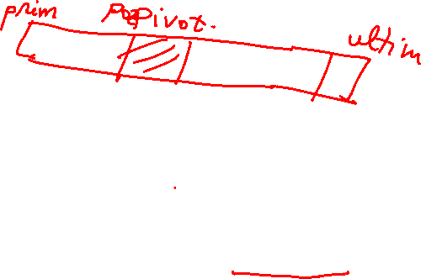
Algoritmul Sortare rapida
Quicksort (R, prim, ultim) /* Sorteaza elementele R_{prim}, ..., R_{ultim}. Apelarea initiala este pentru prim = 1 si ultim =N*/
if prim < ultim then
pozpivot=Partitie(R, prim, ultim)
R_{prim} ↔ R_{pozpivot}
call Quicksort (R, prim, pozpivot –1)
call Quicksort (R, pozpivot +1, ultim)
endif

Slide 6

Algoritmul Sortare rapida (Partitionarea)
Partitie(R, prim, ultim) /* Partitioneaza lista R_{prim}, ..., R_{ultim} in doua subliste: o lista in care toate elementele au cheile <= Kprim si una in care toate au cheile >= Kprim si returneaza pozitia pivotului in lista ordonata. */
pivot = K_{prim} ; i=prim+1; j=ultim
while i<=j
while i<=ultim and K_{i} <= pivot do i++
endwhile
while j>=prim and K_{j} >pivot do j--
endwhile
if i < j and i<=ultim and j>=prim then R_{i} ↔ R_{j ,} i++, j--
endif
endwhile
return i-1

Slide 7
Exemplu

Slide 8
Analiza algoritmului
Se poate arata ca timpul mediu = O(N log N)
Timpul maxim:
Cand listele rezultate in urma partitiei au dimensiuni inegale.
De exemplu daca lista este deja ordonata crescator atunci nu se face nicio interschimbare pivotul ramanand in prima pozitie iar listele rezultate sunt una vida si una cu N-1 elemente.

Slide 9
Analiza algoritmului (cont.)
Operatiile pe care le luam in calcul sunt numai comparatiile desfasurate in functia Partitie, care pt o lista cu N elemente sunt in numar de N.
Deci obtinem deci urmatoarea relatie de recurenta:
Pentru C_{N} = numarul de comparatii necesar sortarii unei liste cu N elemente
C_{N} = N+ C_{N-1}, daca N > 1 si
C₁ = 0
deci C_{N} = N + (N-1) + ...+ 1 = N(N+1)/2
Deci timpul maxim este de ordin N².

